Slide 1
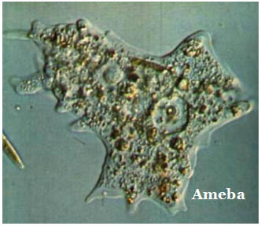
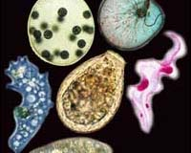
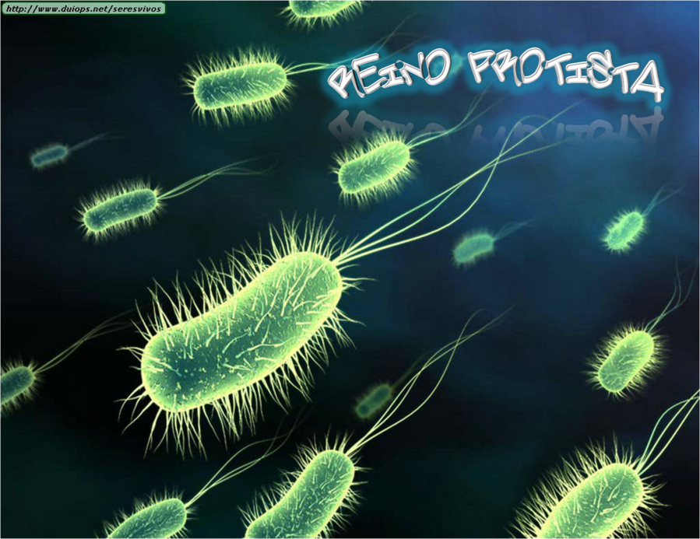
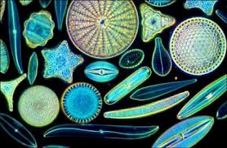
Protista

Slide 2
Características Generales
Está conformado por un grupo de organismos que presentaban un conjunto de características que impedían colocarlos en los reinos ya existentes de una manera plenamente definida.
Ningún protista presenta tejidos
Algunos son microscópicos y otros, como las algas marinas, pueden llegar a medir hasta 100 metros.
Organismos eucariotas simples
La mayoría de los protistas son unicelulares. Aquellos que son multicelulares tienen estructuras muy simples, con muy poca especialización de las células.
Algunos protistas pueden parecerse y actuar como individuos del reino plantae, otros como organismos del reino animal o fungi, pero los organismos del reino protista no son animales, ni plantas, ni hongos.

Slide 3
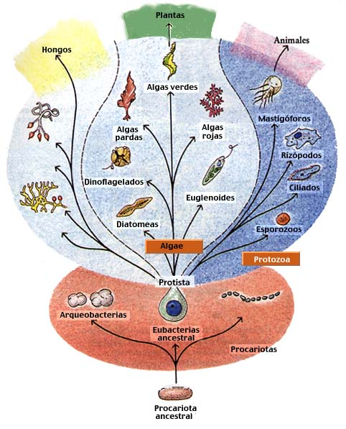
Los protistas, se originaron hace unos 1600 millones de años, son organismos complejos y se cree que de ellos se derivaron los hongos, las plantas superiores y los animales,; sus células son mucho más complejas que las de estos organismos, ya que deben realizar todas las funciones de un organismo independiente.

Slide 4
Clasificación

Slide 5
Protistas parecidos a las plantas: ALGAS
Son primariamente fotoautótrofas.
La mayoría viven en el agua, otras en rocas, plantas y en animales.
Las algas se definen como talofitas, es decir plantas cuyo cuerpo vegetativo no esta dividido en tallo y raíz, sino que su única unidad es el talo (thall=rama o brote).
Su color varia, las hay verdes (carofitas, clorofilas), rojas, amarillas, cafés. Las tres últimas, su color se debe a los pigmentos accesorios, que le dan esa característica a las algas para poder atrapar la luz solar a distintas profundidades.

Slide 6
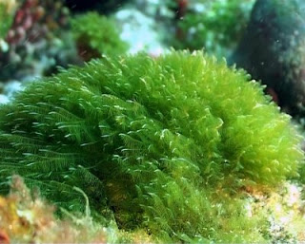
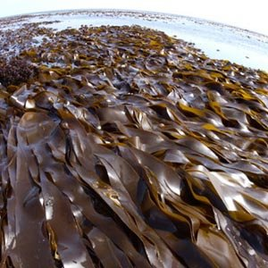
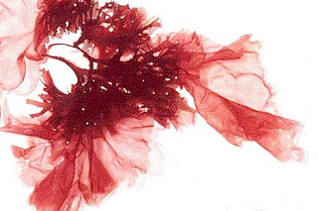

Slide 7
Realizan el intercambio gaseoso por difusión a través de su membrana celular; la respiración ocurre en las mitocondrias
Las algas marinas respiran por el oxigeno disuelto que hay en el agua que penetra por estomas y llega a la célula donde se produce la respiración celular

Slide 8
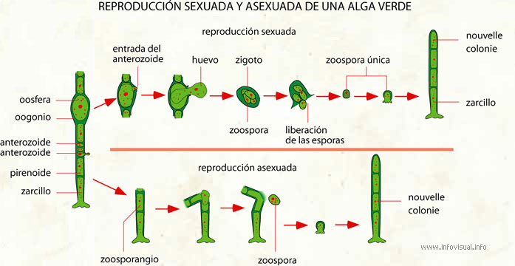

Slide 9
Importancia
Agrícolas: son utilizadas como abono.
Industriales: se utilizan en la confección de colchones, y también en preparados industriales, culinarios, cosméticos o farmacéuticos.
Terapéuticos: Las propiedades que poseen ciertas algas de aumentar el volumen en el agua se ha utilizado en cirugía.
Alimenticios: Algunas algas (agar-agar) intervienen en la preparación de sustancias gelatinosas utilizadas para el cultivo de bacterias y hongos, como agentes gelificantes para postres y confituras.

Slide 10
Protistas parecidos a los animales: PROTOZOARIOS
La mayoría de ellos se pueden mover y se clasifican con base en su forma de locomoción.
Son heterótrofos, han desarrollado muchas adaptaciones para obtener alimento.
Alimentación
Por ingestión como los animales, estos a su vez pueden ser parásitos (que se alimentan de otro ser) o saprofitos ( que se alimentan de materia orgánica en descomposición).
Suele realizarse mediante la captura del alimento que penetra en el citoplasma a través de una abertura de la membrana.
En el citoplasma se forman vacuolas nutritivas y los residuos son expulsados por las vacuolas fecales.

Slide 11
Respiración
La respiración en algunos protozoos es aerobia y en otros anaerobia.
En la primera toman el oxígeno de su medio ambiente y expulsan el dióxido de carbono a través de la membrana celular.
En la segunda necesitan metabolizar ciertas sustancias de las cuales obtienen el oxígeno.

Slide 12
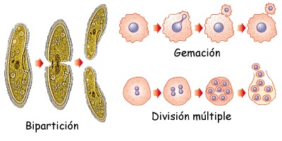
Reproducción
Los protozoarios ciliados son binucleados, poseen un macronúcleo que regula las funciones metabólicas y el desarrollo y mantienen las características visibles. Además poseen un micronúcleo que regula los procesos reproductivos.
En la reproducción asexual encontramos:
1. La Bipartición que es el tipo más común de reproducción asexual.
2. Gemación, en donde un nuevo individuo es formado, ya sea en la superficie o en la cavidad interna.
3. Fisión múltiple, este tipo de reproducción envuelve la formación de organismos multinucleados que llevan a cabo la división.

Slide 13
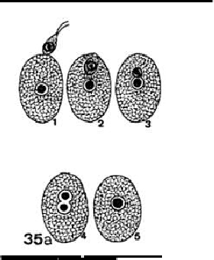
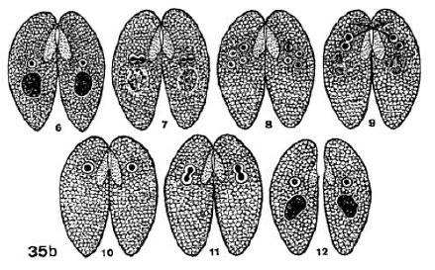
En la reproducción sexual encontramos:
1. Singamia, aquí se observa la unión de 2 células sexuales diferentes con el resultado de un cigoto.
2. Conjugación, que es característica de los protozoarios ciliados. El proceso envuelve la unión parcial de dos ciliados; en donde ocurre el intercambio de un par de micronúcleos haploides. Luego de la fusión de estos micronúcleos se forman micronúcleos diploides, que se dividen por mitosis dando lugar a 2 organelos diploides idénticos.
3. Autogamia en este proceso el micronúcleo se divide en 2 partes y luego se reúnen para formar un cigoto. El protozoario se divide para dar lugar a 2 células, cada una con las estructuras nucleares completas

Slide 14
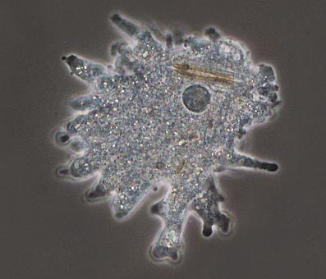
Rizópodos
Se mueven mediante extensiones de la membrana plasmática llamada seudópodos (pies falsos).
La formación de seudópodos es posible por la membrana plasmática flexible y el movimiento constante del citoplasma.

Slide 15
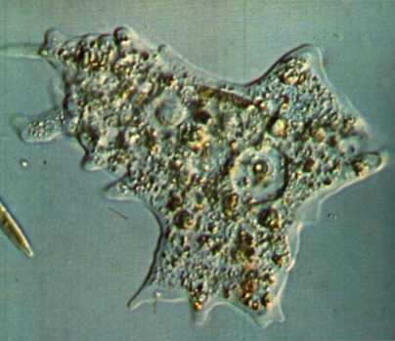
También es utilizados por las amibas para alimentarse. Mediante la fagocitosis, el alimento es rodeado por los seudópodos y llevado al interior de la célula para su digestión.

Slide 16
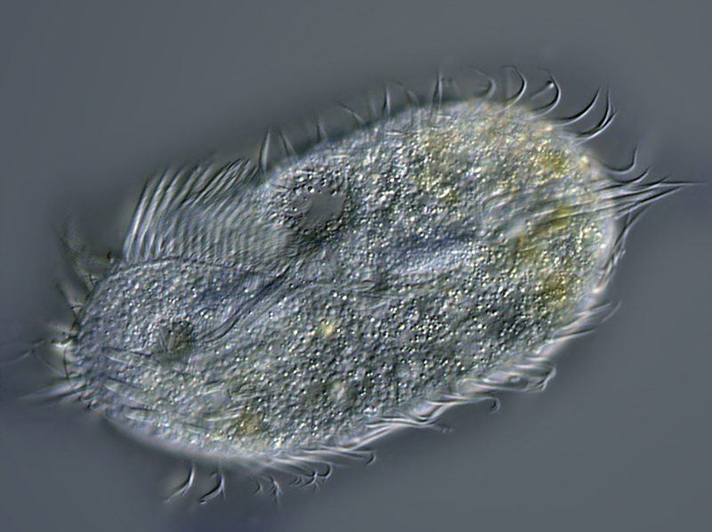
Ciliados
Se mueven batiendo los muchos cilios que se proyectan desde sus superficies.
Estos también contribuyen a la obtención de alimento al barrerlo hacia el interior de la célula.

Slide 17
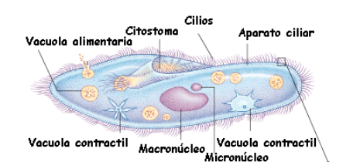
Los ciliados son tan complejos que tienen dos tipos de núcleos
Un gran macronúcleo controla el metabolismo de la célula mientras un micronúcleo mas pequeño esta involucrado en la reproducción.

Slide 18
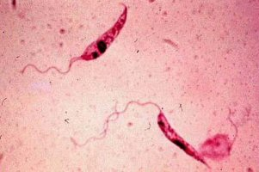
Flagelados
Se mueven mediante flagelos.
Algunos viven libremente y habitan en agua dulce o salada. Sin embargo, muchas especies viven dentro de otros organismos.

Slide 19
Un flagelado que habita en el tracto digestivo de las termitas, donde segrega enzimas que digiere la madera que digieren aquellas.
Esta relación que beneficia a ambos organismos se conoce como mutualismo.
La termita se beneficia al digerir su alimento y el flagelado al recibir abrigo y un suministro constante de madera.

Slide 20
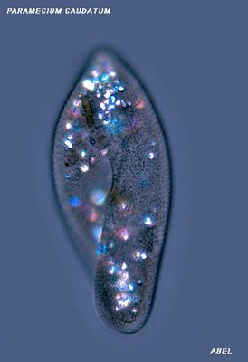
Esporozoarios
No tienen cilios o flagelos.
Al no poder moverse viven como parásitos y obtienen su alimento de los tejidos del huésped .
Las estructuras reproductivas en forma de espora están especializadas para penetrar las células y tejidos del huésped. Así es como obtienen su alimento.

Slide 21
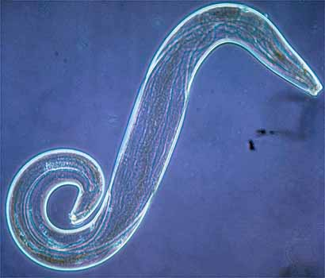
Algunos causan enfermedades en humanos y animales. Los mas temidos de todos son miembros del genero Plasmodium que son transmitidos por cientos de mosquitos y causan malaria.
La reproducción del plasmodio involucra división del núcleo por mitosis y crecimiento sin división celular. Por tanto, se forman muchos núcleos dentro del plasmodio.

Slide 22
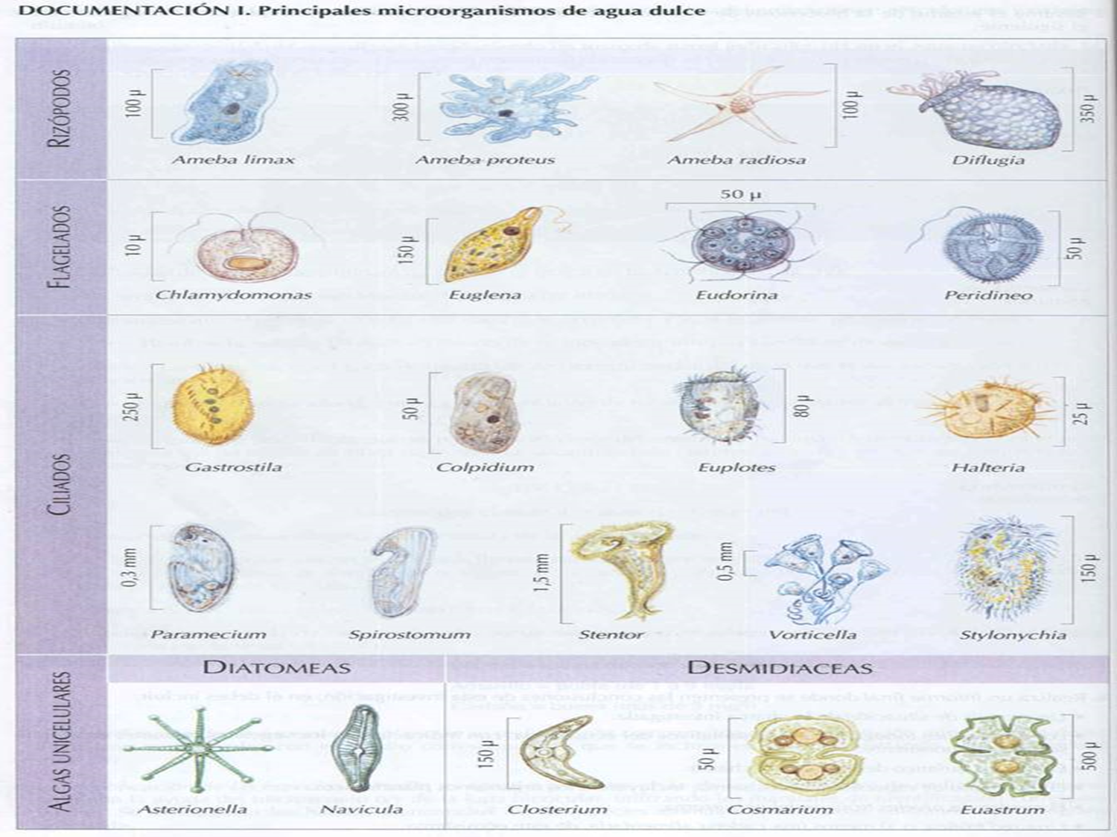

Slide 23
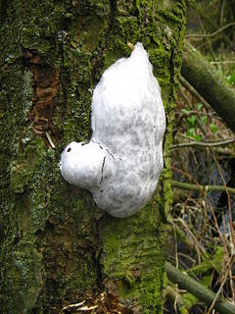
Protistas parecidos a hongos: MOHOS
Todos son heterótrofos
Moho de Fango
En algunas etapas de su vida puede ser unicelular o multicelular.
La mayoría de los hongos efectúan la respiración aerobia. El oxigeno penetra a las células del hongo mediante el fenómeno de difusión . Sin embargo hay algunos hongos que pueden desarrollarse en condiciones anaeróbicas.

Slide 24
Algunas especies comienzan su ciclo de vida como una colorida masa babosa que contiene muchos núcleos llamados Plasmodio, la cual se propaga con lentitud en el suelo del bosque sobre troncos podridos y otra materia en descomposición.
Los plasmodios se presentan en los mohos mucilaginosos. Se encuentran en ambientes húmedos deslizándose muy lentamente por el suelo en busca de las partículas de alimento.
Como una amiba gigante, el plasmodio engulle bacterias y pequeñas partículas de materia orgánica mediante fagocitosis.
Por esta razón los mohos del fango son biorreductores.

Slide 25
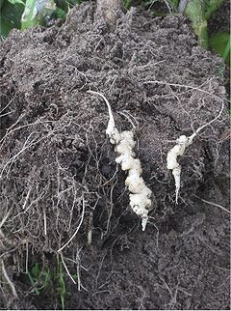
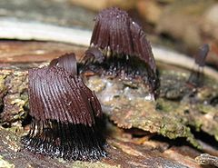

Slide 26
Beneficios
Las Algas verdes producen grandes cantidades de oxígeno. Este compuesto es necesario para la vida en el Planeta.
Algunos Protozoarios, sirven de alimento a otros animales pequeños.
Otros secretan sustancias minerales que llegan a formar depósitos en los mares formando la Piedra Caliza y el Pedernal, de uso industrial.
Hay Protistas que ayudan al ganado vacuno en la digestión de los alimentos y a las Termitas les permiten digerir la madera que comen.
Han existido especies de Protozoos, dentro de la Clase de los Rizopodarios, como los NUMMULITES, cuyas cáscaras calcáreas acumuladas en grandes cantidades a través de los años, constituyeron la MASA CALCÁREA utilizada en la construcción de las Pirámides de Egipto.
La AMIBA PROTEUS, que actúa como saprófaga en el sarro de los dientes.
La AMIBA COLI, que actúa como saprófaga en el Intestino grueso del hombre.

Slide 27
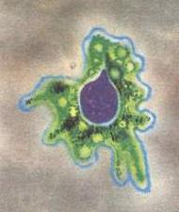
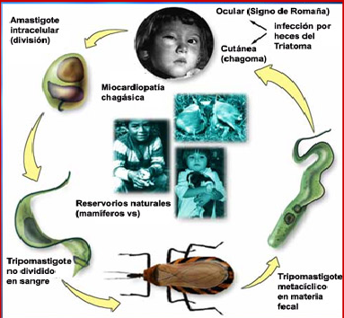
Enfermedades
La amibiasis es una enfermedad parasitaria intestinal de tipo alimenticia producida por la infección de la ameba Entamoeba histolytica, protozoo muy extendido en climas cálidos y tropicales. El parásito se adquiere en su forma quística a través de la ingestión oral de alimentos o líquidos contaminados. Cuando invade el intestino, puede producir disentería, aunque también puede extenderse a otros órganos.
La enfermedad o mal de Chagas es provocada por el Tripanosoma cruzi, un parásito emparentado con el tripanosoma africano que causa la tripanosomosis africana o enfermedad del sueño. La enfermedad es propagada por los chupasangre y es uno de los mayores problemas de salubridad en América del Sur y central.

Slide 28
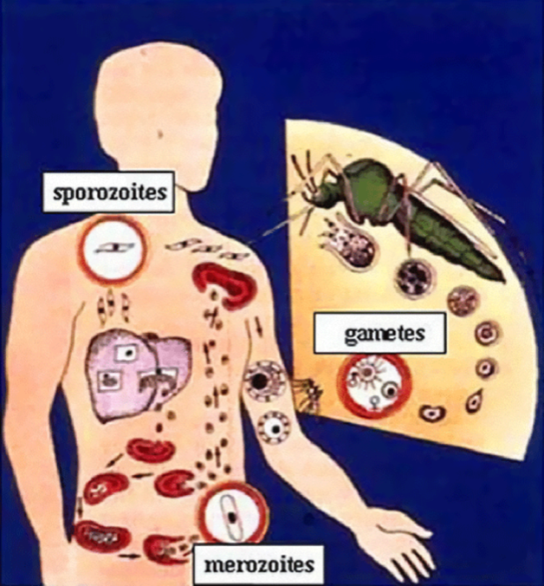
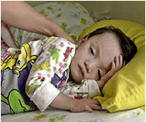
Malaria, paludismo o fiebre amarilla, enfermedad humana y también de las aves y monos, causada por la infección de un protozoo del género Plasmodium, caracterizada por escalofríos y fiebre intermitente. La transmisión de los microorganismos responsables de la malaria humana se produce por la picadura de unas 60 especies de mosquitos del género Anopheles.
La leishmaniasis es una enfermedad causada por diferentes especies de protozoos del género Leishmania. Las manifestaciones clínicas de la enfermedad, van desde úlceras cutáneas que cicatrizan espontáneamente hasta formas fatales en las cuales se presenta inflamación severa del hígado y del bazo. La enfermedad por su naturaleza, afecta tanto a perros como humanos.

Slide 29
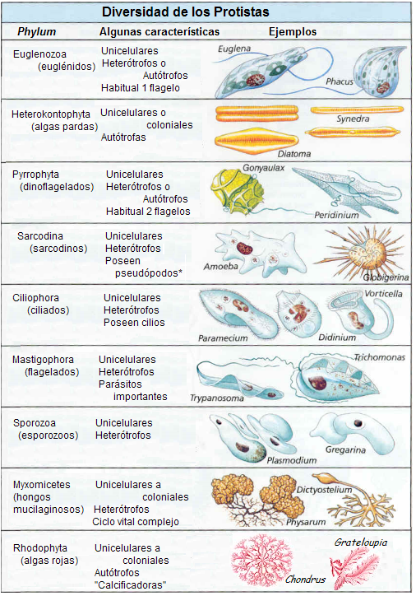

Slide 30
REINO | NOMBRE COMÚN | ESTRUCTURA | NUTRICIÓN | IMPORTANCIA
Protista | Euglenoides Algas Pardas | Unicelular | Autotrofa (fotosintetica) | Productores en habitats acuaticos; industria
 | Alga Verde Alga Café Alga Roja | Principalmente multicelular
 | Rizopodos Ciliados Flagelados Esporozoarios | Unicelular | Heterotrofos | Consumidores; parasitos; enfermedad
 | Mohos de Fango | Etapas unicelular y multicelular | Heterotrofos | Biorreductores

